Slide 1






Slide 2


Slide 3

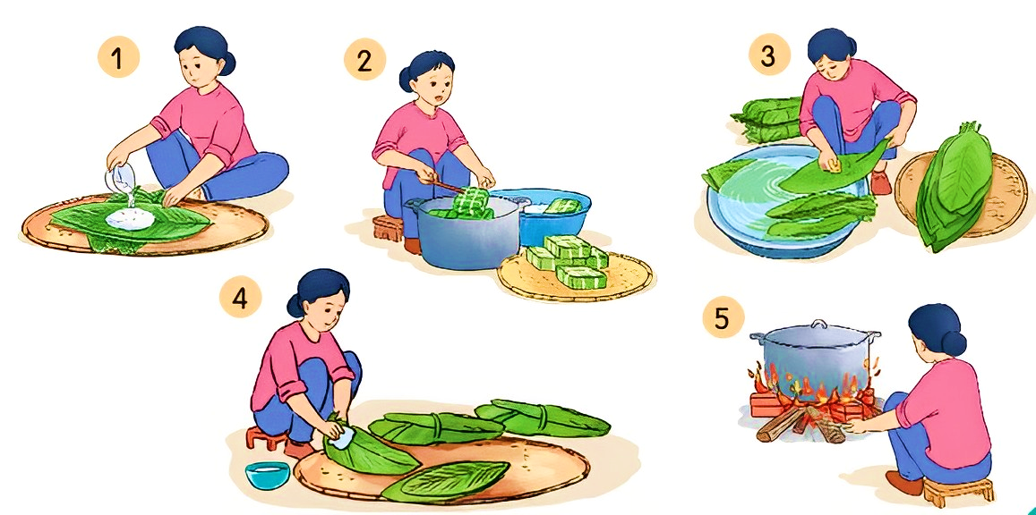
Quan sát tranh và thực hiện các yêu cầu:

Slide 4
a. Tìm từ ngữ chỉ sự vật.
M: lá dong
b. Tìm từ ngữ chỉ hoạt động.
M: lau lá dong
c. Sắp xếp các hoạt động theo trình tự của việc làm bánh chưng.

Slide 5
a. Tìm từ ngữ chỉ sự vật.
lá dong, bánh chưng, nồi, củi, ghế, người, đũa, lửa, mẹt, gạo, chậu,…

Slide 6
b. Tìm từ ngữ chỉ hoạt động.
gói bánh, lau lá, rửa lá, luộc bánh, vớt bánh,…

Slide 7
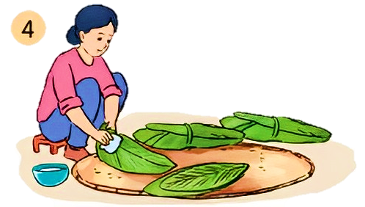
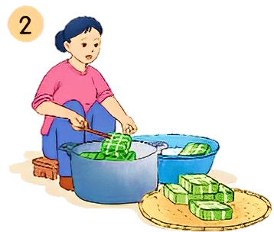
c. Sắp xếp các hoạt động theo trình tự của việc làm bánh chưng.

Slide 8

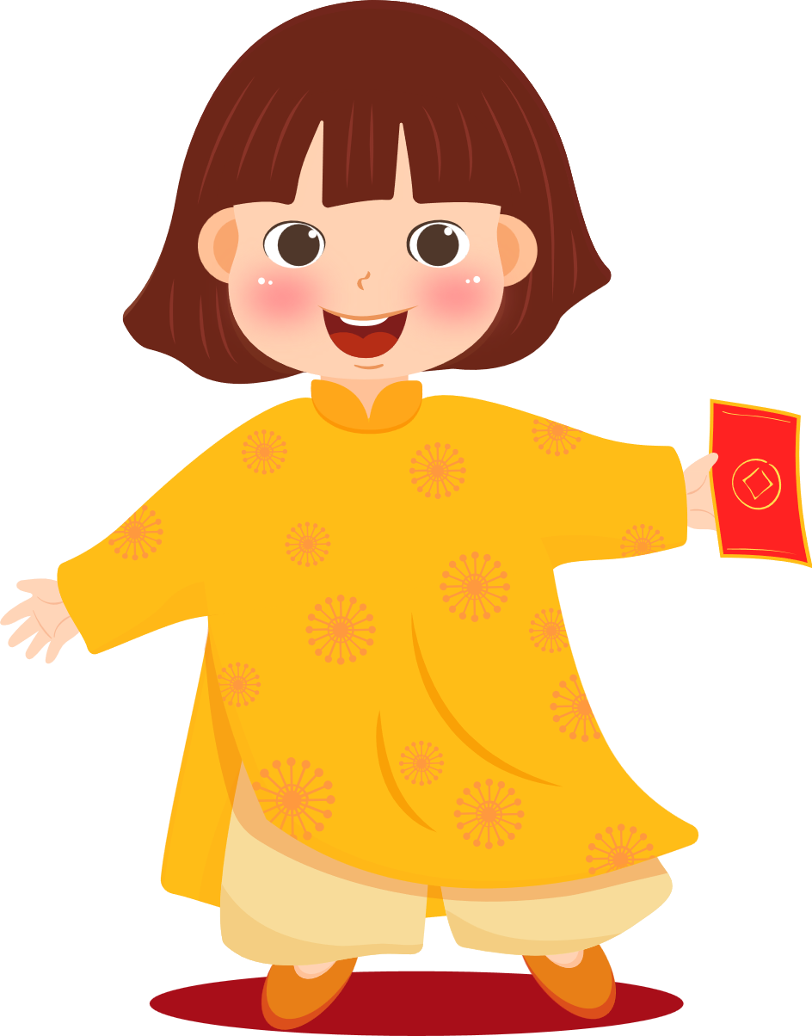
Hỏi – đáp về việc thường làm trong dịp Tết. Viết vào vở một câu hỏi và một câu trả lời.
M: - Bạn thường làm gì vào dịp Tết?
- Vào dịp Tết, mình thường đi thăm họ hàng.

Slide 9
Hỏi – đáp về việc thường làm trong dịp Tết. Viết vào vở một câu hỏi và một câu trả lời.
Bài 2
Bài 2
Trước Tết, bạn thường làm gì?
Tớ dọn nhà cùng mẹ, đi mua hoa đào cùng bố.
Ngày mùng 1 Tết, bạn thường đi đâu?
Tớ cùng bố mẹ đi chúc Tết ông bà./ Tớ thường đi chúc Tết họ hàng

Slide 10


Slide 11
Hãy kể một số từ vựng liên quan đến các hoạt động vào ngày Tết.

